Slide 1
Абель Нильс Хенрик и математика
Выполнила: студентка гр.2Г21
Лончакова Анна
Руководитель: доцент кафедры высшей математики
Тарбокова Татьяна Васильевна

Slide 2
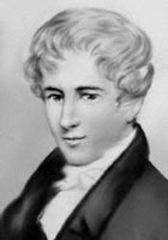
Абель (Abel) Нильс Хенрик (05.08.1802 – 06.04.1829), норвежский математик, один из крупнейших математиков XIX века.
В 1815 году Нильс поступает учиться в кафедральную школу в Христиании. (Осло).

Slide 3
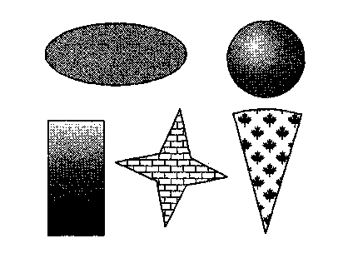
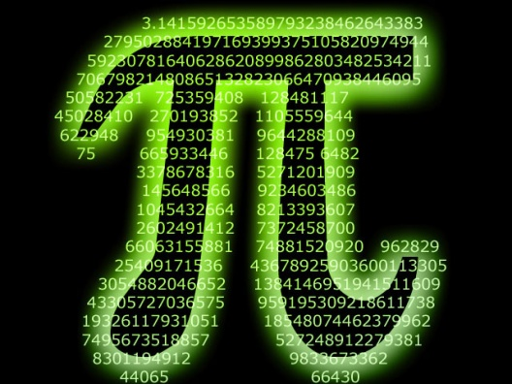

Молодой гений
В 1818 году в школе появляется преподаватель математики Бернт Микель Хольмбое. «Абель со всем пылом отдался занятиям математикой и продвигался вперед с быстротой, которая отличает гения. Через короткий срок он совершенно освоился с элементарной математикой и попросил меня заняться с ним высшей. По собственной инициативе он глотал одну за другой книги Лакруа, Франкёра, Пуассона, Гаусса, Гарнье и с особенным интересом работы Лагранжа. Он уже начал самостоятельно разбираться в некоторых разделах математики», - напишет Хольмбое.

Slide 4
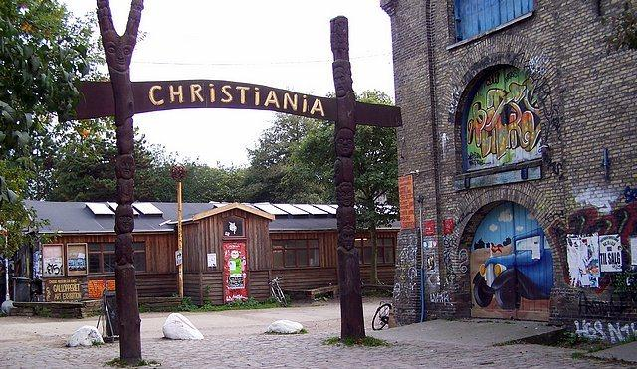
Жизнь в юности
В 1821 году Абель поступает в университет.
Математика была его настоящей страстью, он мог проводить за занятиями день и ночь, доводя себя до полного исступления.
Сенат университета и норвежское правительство не упускают из виду талантливого математика. Летом 1823 года Абель впервые выезжает за пределы своей родины. На средства, собранные профессорами, он посещает Копенгаген, а 27 августа 1825 года его командируют за границу в Берлин с ежегодным содержанием.
Он плодотворно работает в Берлине, а затем возвращается в Христианию.

Slide 5
Основные труды Абеля
необходимое условие для того, чтобы корень уравнения выражался «в радикалах» через коэффициенты этого уравнения
доказательство, что сумма степенного ряда внутри круга сходимости непрерывна
определение эллиптических функции как функции, обратных эллиптическим интегралам, распространение их определения на общий комплексный случай
теорема об интегралах от алгебраических функций
абелевы группы

Slide 6
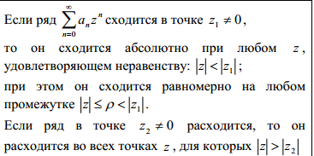
Теорема Абеля

Slide 7
Абелевы группы ( примеры)
Любое кольцо является коммутативной (абелевой) группой по своему сложению. В том числе и вещественные числа с операцией сложения.
Обратимые элементы коммутативного кольца образуют абелеву группу по умножению. Например, вещественные числа, не равные нулю, с операцией умножения.
Группа параллельных переносов в линейном пространстве.
Любая циклическая группа G является коммутативной(абелевой), потому что для любых x и y из G верно, что xy = aman = am + n = an + m = anam = yx. В частности, целые числа Z образуют коммутативную группу по сложению, также как и вычеты по модулю Z/nZ.

Slide 8
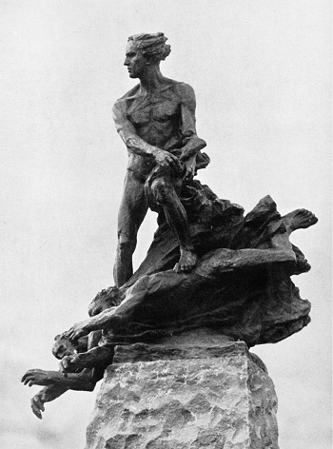
Заключение
Великий математик прожил очень короткую жизнь, всего 27 лет. Его теоремами, интегралами, формулами и группами пользуются до сих пор. Но об этом он так и не узнал. Холодная страна оказалась ледяной к своему великому сыну.

Slide 9
Спасибо за внимание!

